Slide 1
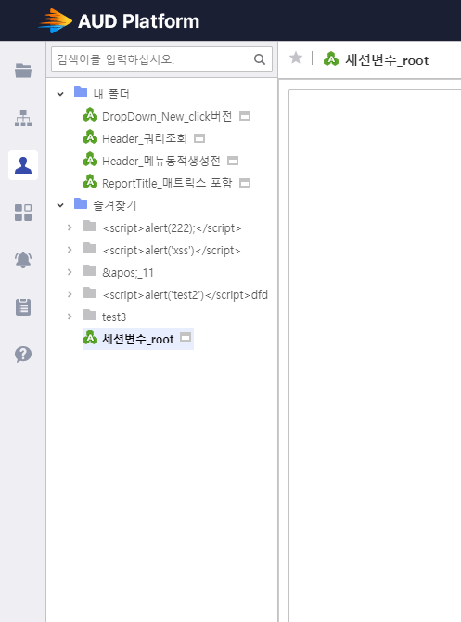
(BCRM#D0197) 포탈의 좌측 영역 아이콘 신규추가 및 정리
AS-IS
목록
범주
개인
도구
공지사항
FAQ
Q&A
내폴더, 즐겨찾기를 한 탭에 같이 표시하고, 각 루트 폴더 출력

Slide 2
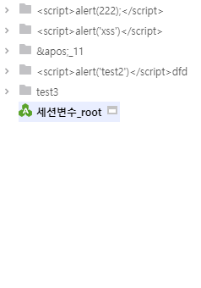


TO-BE
a. [즐겨찾기] 클릭
b. [내폴더] 클릭
목록
즐겨찾기
내폴더
도구
범주
공지사항
FAQ
Q&A
★
루트 폴더 표시하지 않음
★

